Slide 1
Муниципальное бюджетное дошкольное образовательное учреждение Детский сад №11 ПРОЕКТ «ВОДИЧКА, ВОДИЧКА…» группа раннего возраста
Воспитатель: Павленко В.А.

Slide 2
Актуальность темы Ребенок рождается исследователем. Неутолимая жажда новых впечатлений, любопытство, постоянное стремление наблюдать и экспериментировать, самостоятельно искать новые сведения о мире, традиционно рассматриваются как важнейшие черты детского поведения. Удовлетворяя свою любознательность в процессе активной познавательно – исследовательской деятельности, которая в естественной форме проявляется в виде детского экспериментирования, ребенок с одной стороны расширяет представления о мире, с другой – начинает овладевать представлениями целостной картины мира. Необходимо включить малышей в осмысленную деятельность, в процессе которой они смогли бы обнаруживать все новые и новые свойства предметов. Между двумя видами: игрой и экспериментированием нет противоречий. Игра — вид деятельности, мотив которой заключается не в результатах, а в самом процессе, а через экспериментирование с предметами ребенок ставит определенные цели и добивается конкретных результатов. Игра и детское экспериментирование дополняют друг друга.

Slide 3
Вид проекта: Познавательно- исследовательский, игровой
Сроки реализации проекта:
1 месяц.
Участники проекта:
дети раннего возраста, воспитатели.

Slide 4
Цель:
* Формирование у детей раннего возраста любознательности, стремления наблюдать и экспериментировать через игры с водой путем создания благоприятной обстановки.

Slide 5
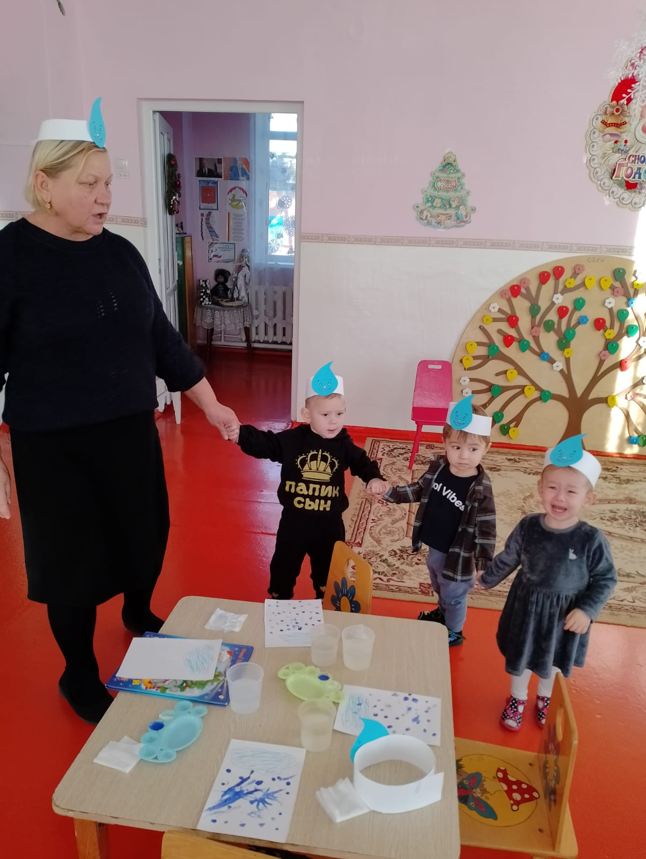
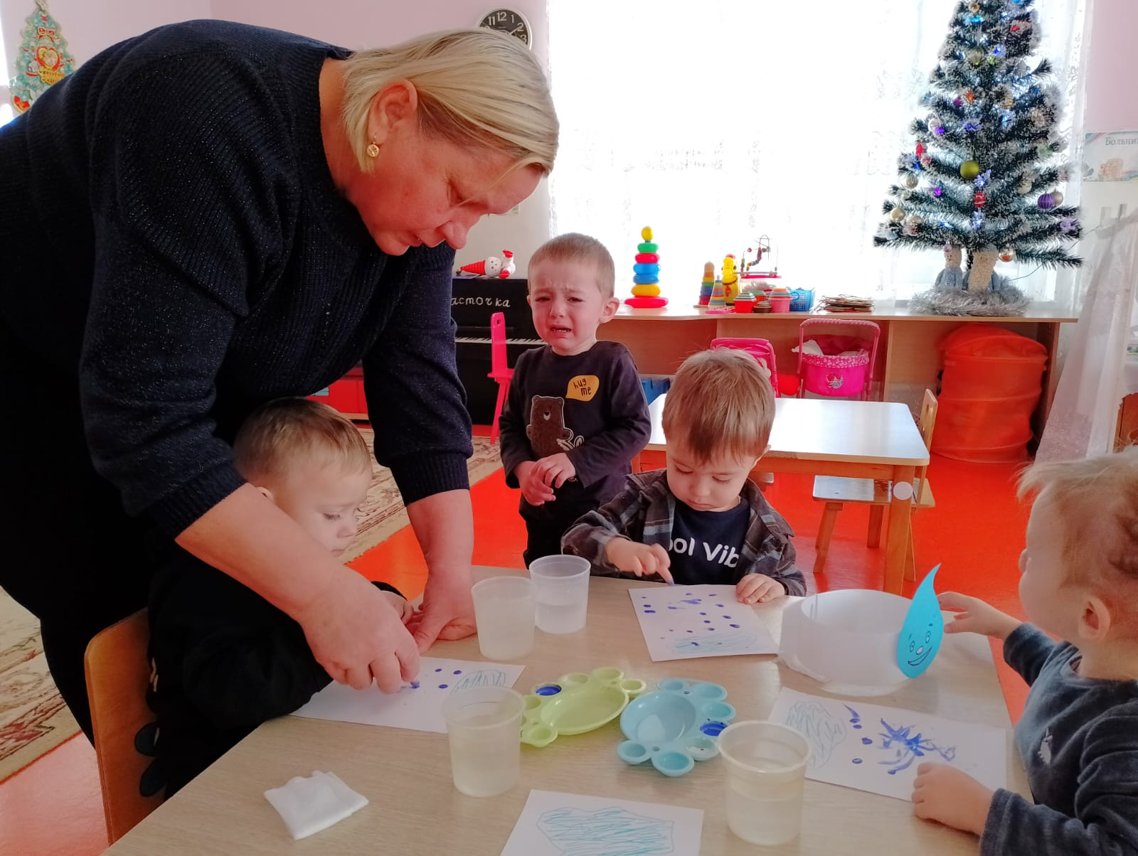
Основной этап
В гости пришла капелька

Slide 6
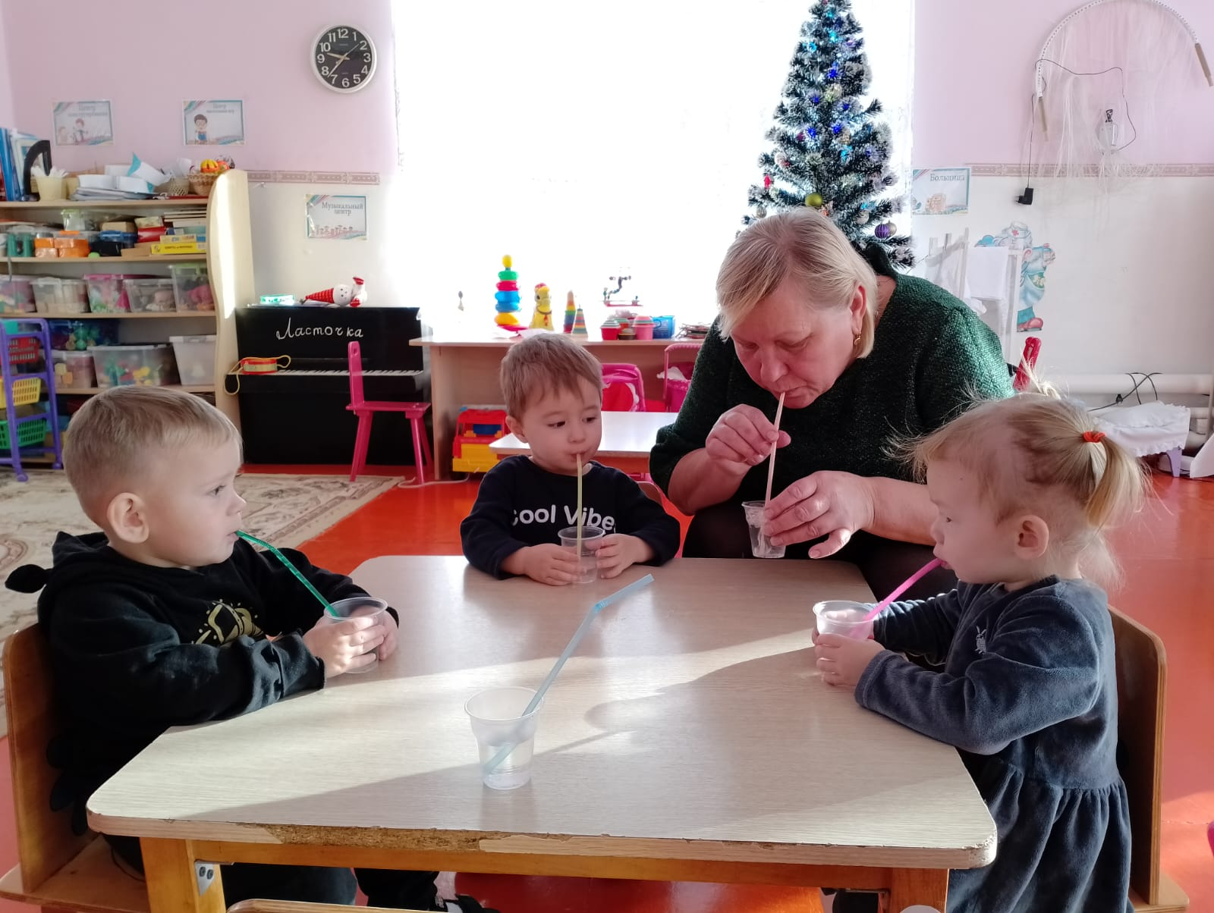
Пузырьки в стакане

Slide 7
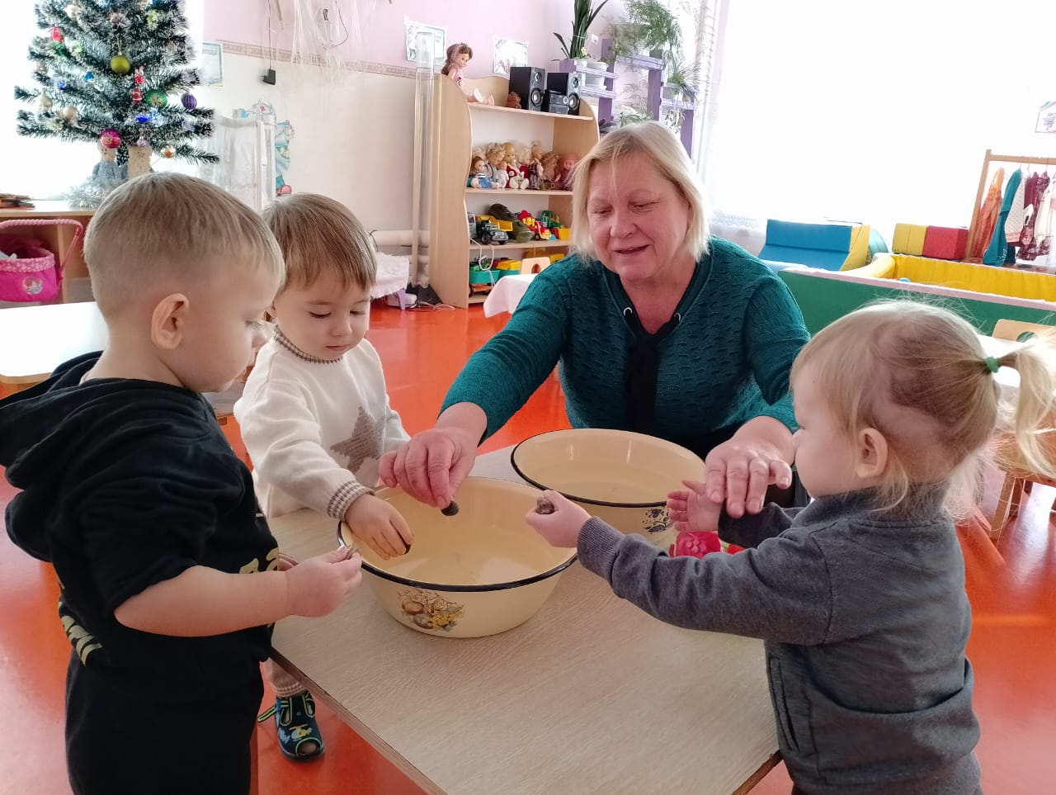
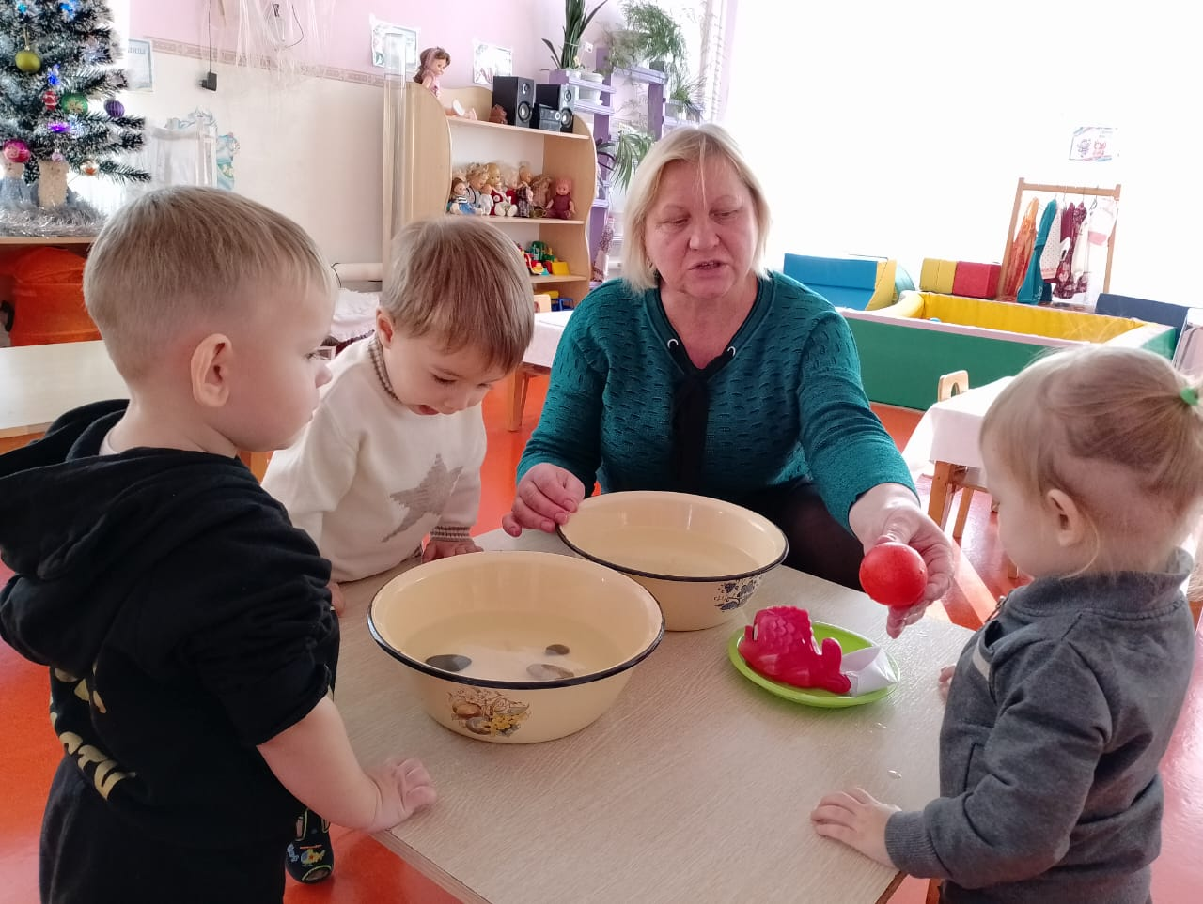
Тонет- не тонет

Slide 8
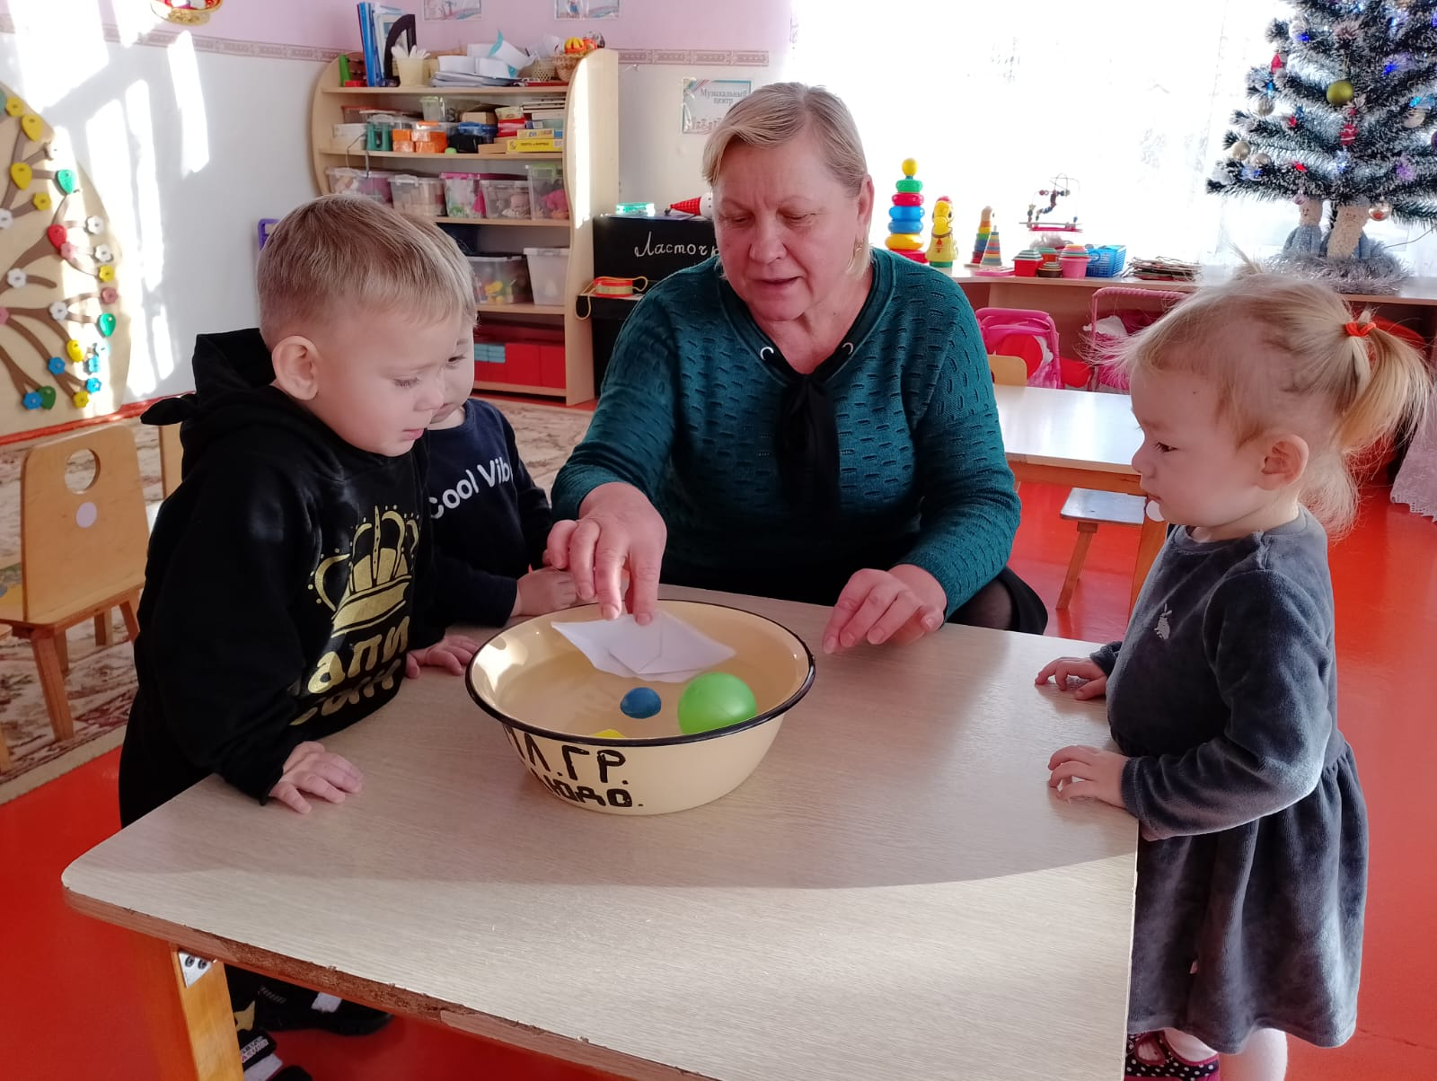
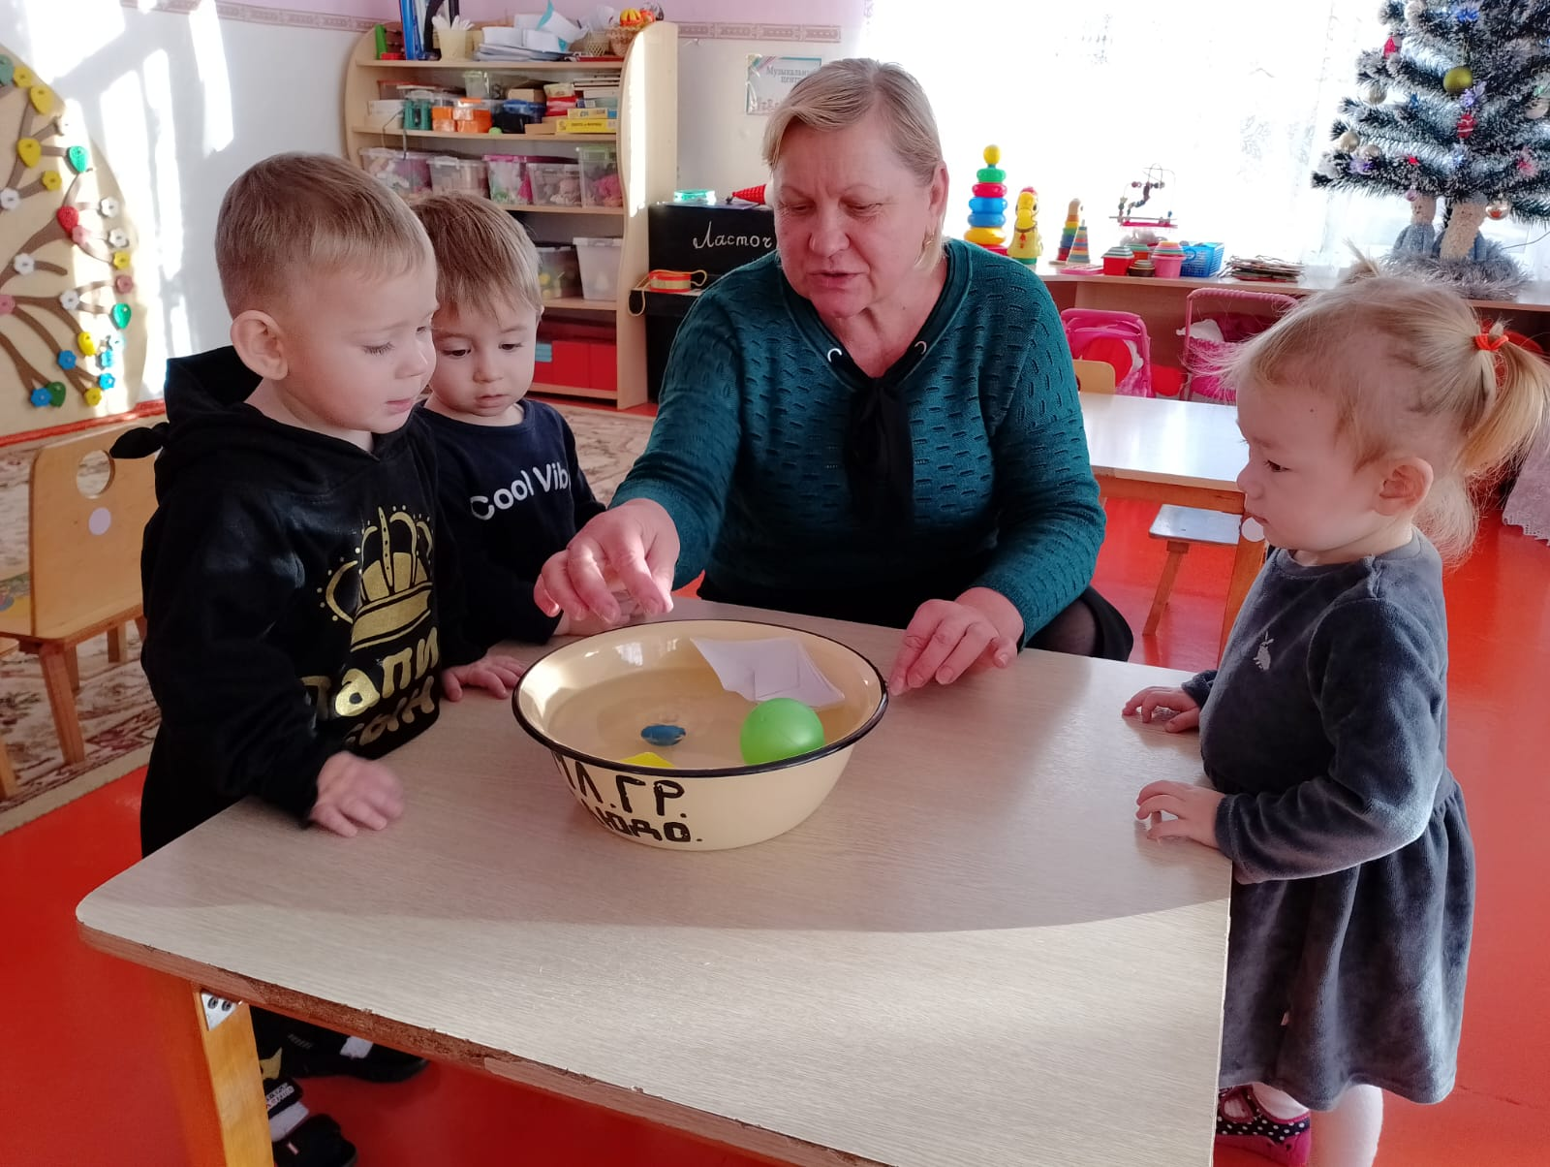
В воде можно пускать кораблики

Slide 9
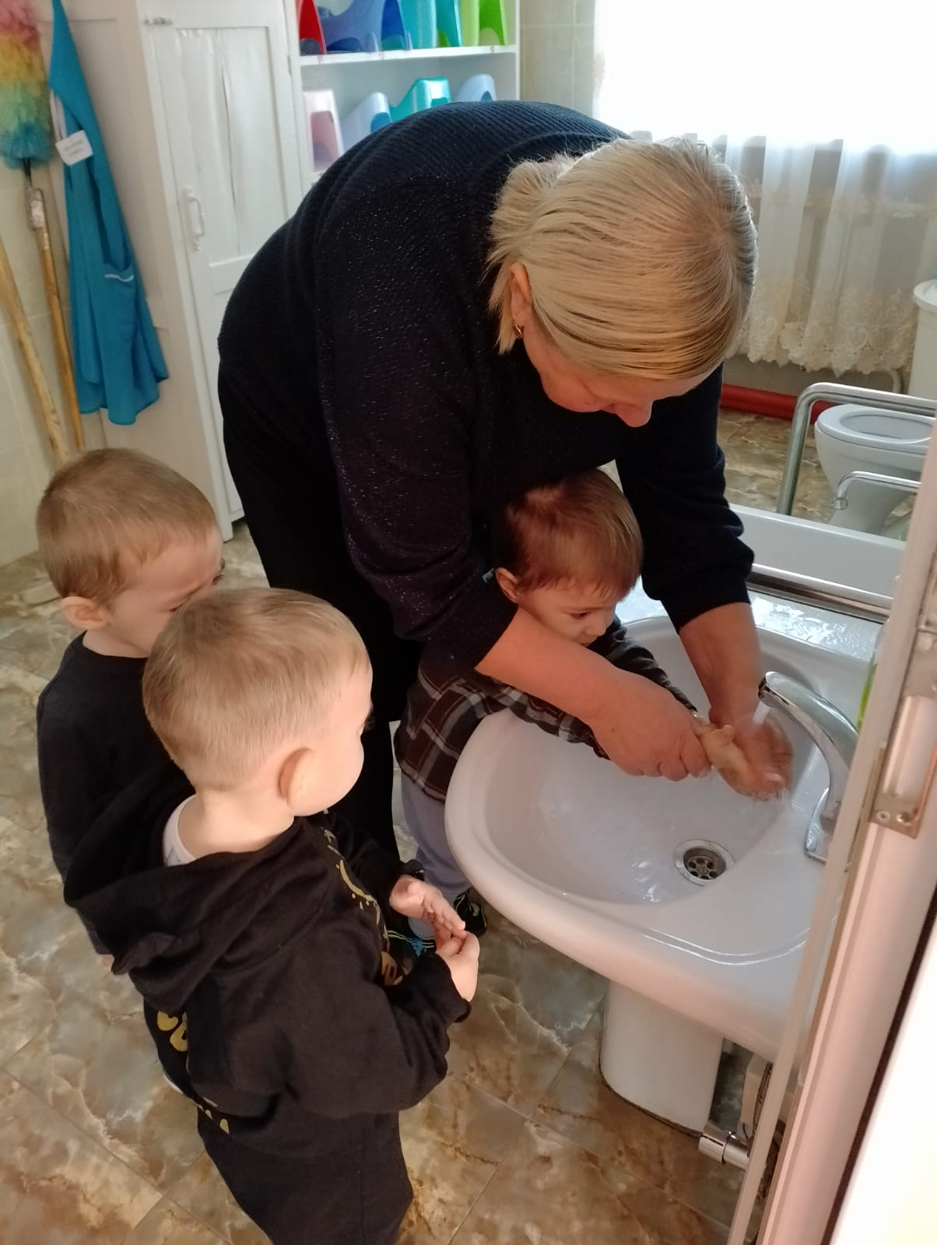
Водой можно мыться
«Водичка, водичка
Умой мое личико,
Чтоб глазки блестели,
Чтоб щечки алели,
Чтоб смеялся роток
И кусался зубок

Slide 10
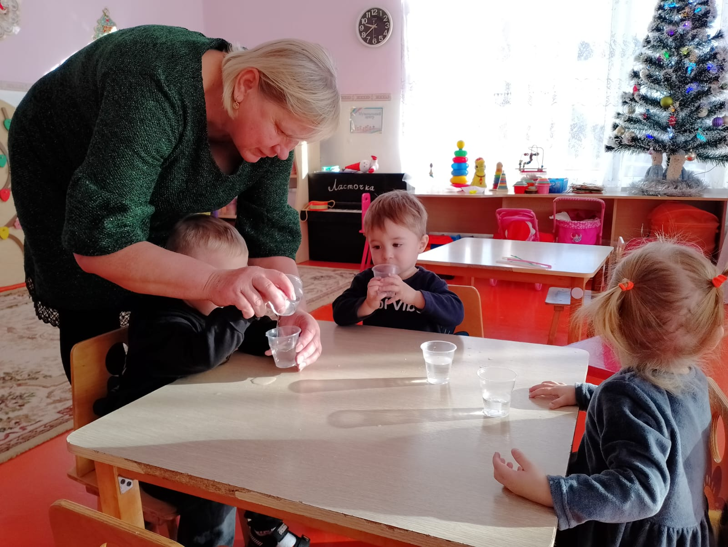
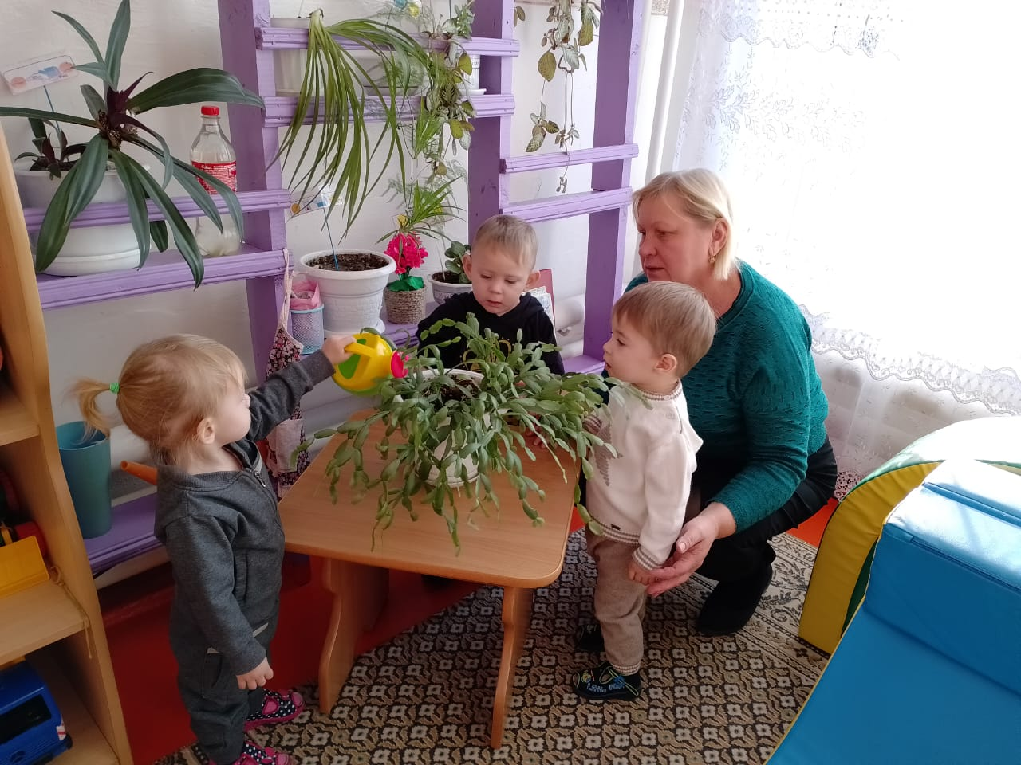
Вода нужна всем !

Slide 11
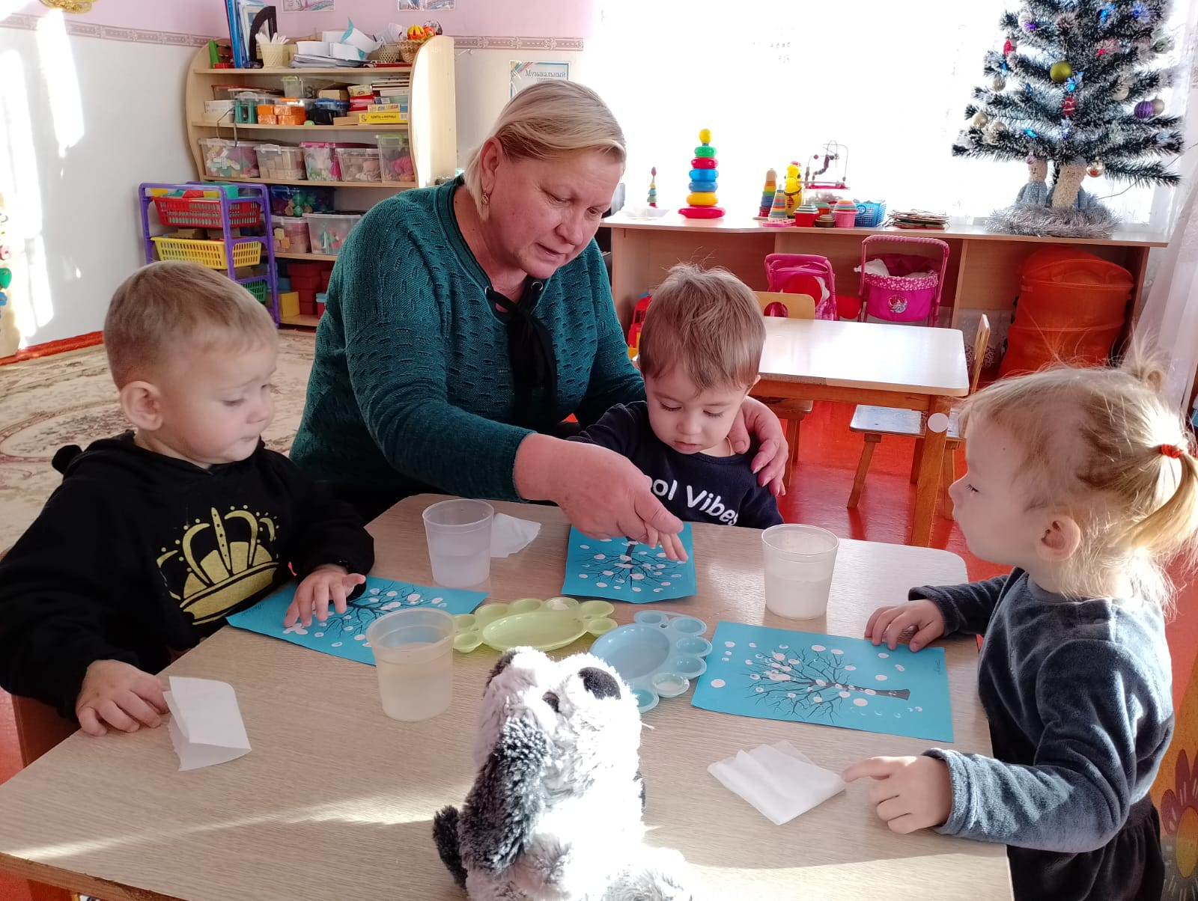
Продуктивная деятельность «Падают снежинки»

Slide 12
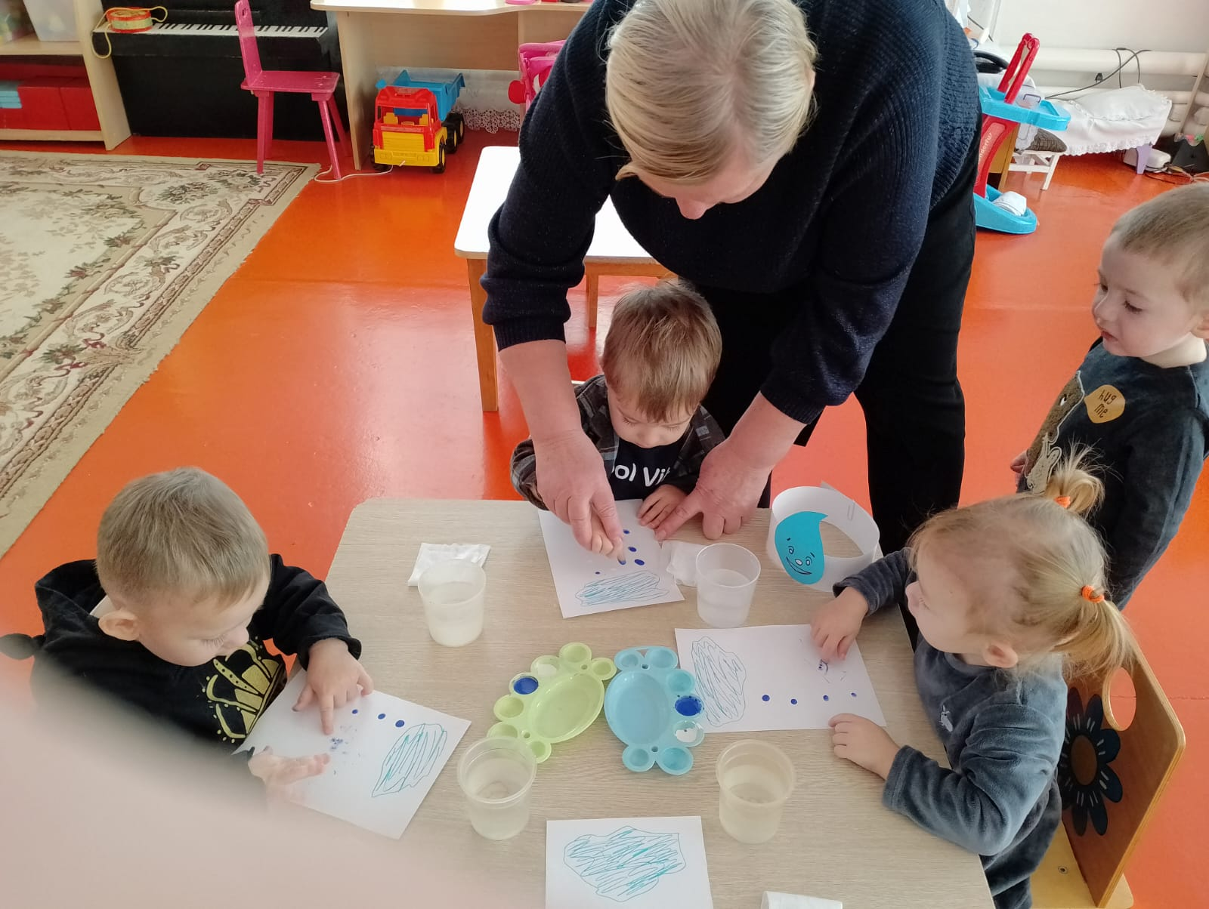
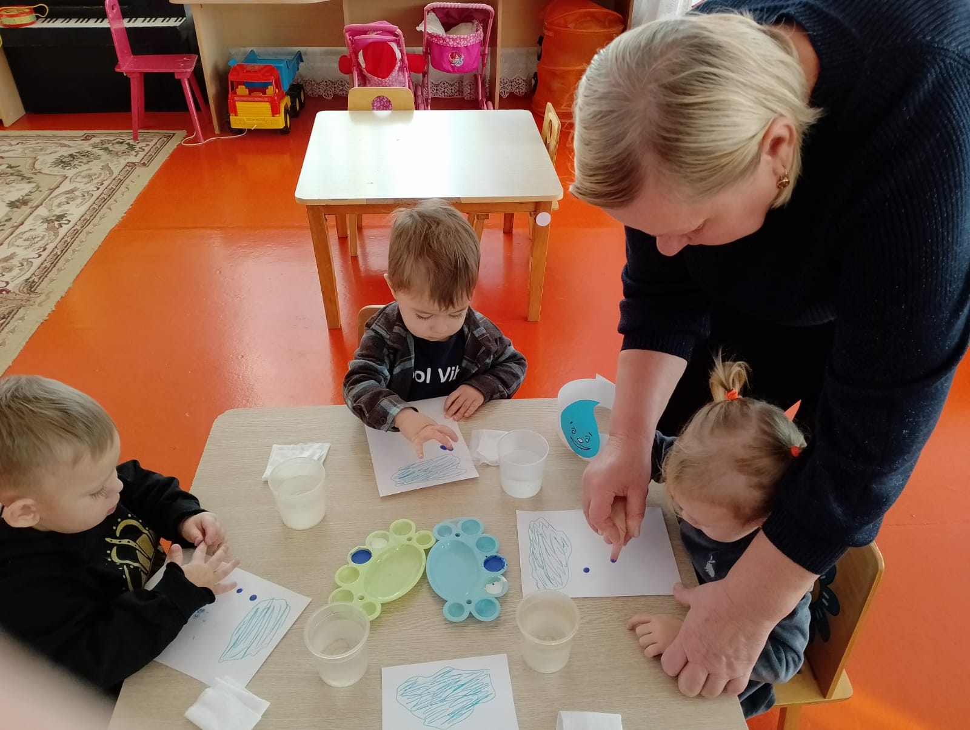
Продуктивная деятельность «Дождик»

Slide 13
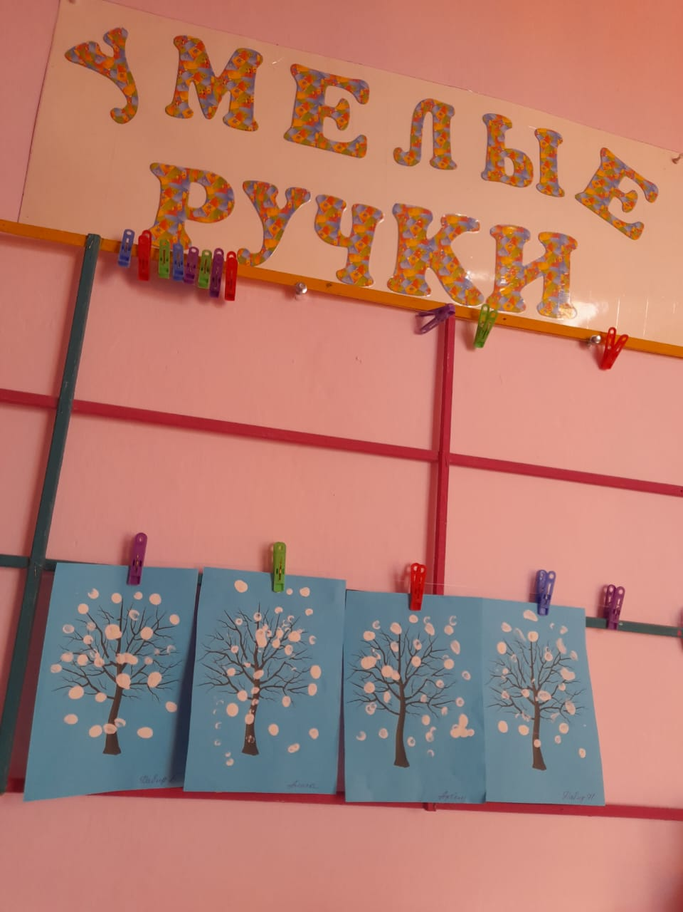
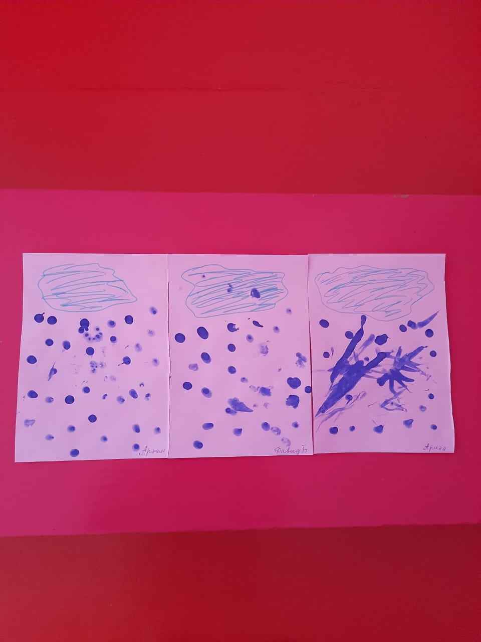
Продуктивная деятельность

Slide 14
Вывод: в процессе работы у детей появляются первые навыки экспериментирования, развиваются тактильные ощущения, мелкая моторика, наблюдательность, память. У родителей появился интерес к проводимой работе, который проявился через задаваемые вопросы.

Slide 15
Спасибо за внимание!

